Slide 1

Сибирское управление
Федеральной службы по
экологическому, технологическому
и атомному надзору
РОСТЕХНАДЗОР
Публичное обсуждение
в рамках реализации приоритетной программы
«Реформа контрольно-надзорной деятельности»
Докладчик: исполняющий обязанности
руководителя управления А.А. Плешивцев

Slide 2

РОСТЕХНАДЗОР
О РАССМАТРИВАЕМЫХ ВОПРОСАХ
О результатах правоприменительной практики Сибирского управления Ростехнадзора за 6 месяцев 2026 года.
о правоприменительной практике на объектах газопотребления, газораспределения и магистрального трубопроводного транспорта, а также о случаях аварийности, причинах их возникновения, итогах расследования;
о взрывах баллонов, предназначенных для хранения и транспортировки газов и порядке присвоения шифров клейм для клеймения баллонов;
о вопросах профилактики и противодействия коррупции.

Slide 3
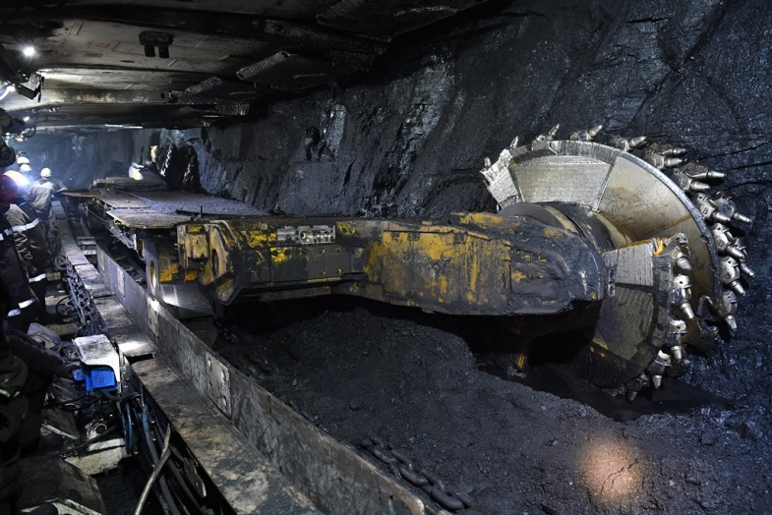
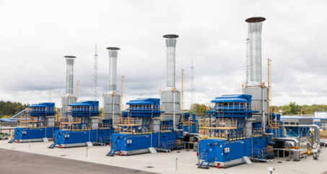
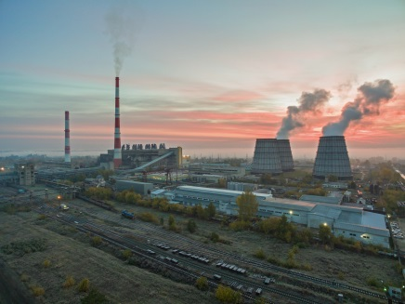
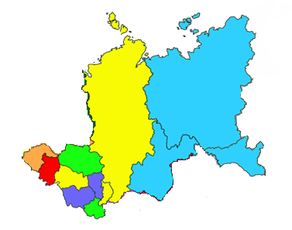
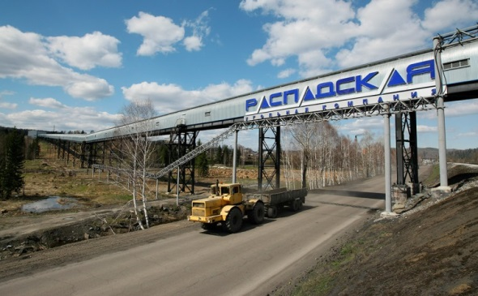

РОСТЕХНАДЗОР
О СИБИРСКОМ УПРАВЛЕНИИ
Территориальный орган межрегионального уровня, осуществляющий функции Ростехнадзора в установленной сфере деятельности на территориях
11 субъектов Российской Федерации:
Кемеровская, Новосибирская, Томская, Омская, Амурская, Иркутская, Тюменская
Алтайский, Красноярский
Алтай, САХА (Якутия)
Область
Край
Республика

Slide 4
РОСТЕХНАДЗОР
ОБ ОСНОВНЫХ ПОКАЗАТЕЛЯХ
№ п/п | Наименование показателя | 2025 | 2026 | ±
1 | Кол-во проверок (пл.и внепл.) | 217 | 358 | 141
1.1 | плановых | 16 | 115 | 99
1.2 | внеплан., из них | 201 | 243 | 42
1.2.1 | КИП | 17 | 17 | 0
2 | пост.надзор | 3055 | 2956 | -99
3 | мероприятия по иным основаниям (по обращениям, приемка, пуск) | 5204 | 9245 | 4041
4 | Общее количество выявленных нарушений | 18753 | 21140 | 2387
5 | Общее количество административных наказаний | 2602 | 2602 | 0
5.1 | дисквалификаций | 0 | 0 | 0
5.2 | АПД | 246 | 242 | -4
5.3 | предупреждений | 366 | 496 | 130
5.4 | административных штрафов | 1990 | 1864 | -126
6 | Сумма наложенных административных штрафов (тыс.руб.) | 106040 | 91000,6 | -15040
7 | Сумма взысканных административных штрафов (тыс.руб.) | 52975 | 44430,7 | -8544,1

Slide 5
РОСТЕХНАДЗОР
Краткая статистика показателей надзорной деятельности по видам надзора
Наименование показателя | Промышленная безопасность | Тепло энергетика | Электро энергетика | Гидротехнические сооружения | Строительный надзор | Надзор за СРО | ЛИФТ | ИТОГО:
Кол-во проверок (пл.и внепл.) | 116 | 3 | 18 | 9 | 211 | 1 | 0 | 358
плановых | 91 | 2 | 13 | 9 | 0 | 0 | 0 | 115
внеплан., из них | 25 | 1 | 5 | 0 | 211 | 1 | 0 | 243
КИП | 14 | 0 | 2 | 0 | 0 | 1 | 0 | 17
пост.надзор | 2905 | 0 | 0 | 51 | 0 | 0 | 0 | 2956
по иным основаниям (в т.ч. по обращениям, приемка, пуск) | 1031 | 1059 | 6955 | 32 | 0 | 0 | 168 | 9245
Общее количество выявленных нарушений | 13208 | 1150 | 5907 | 237 | 574 | 0 | 64 | 21140
Общее количество административных наказаний | 2241 | 57 | 209 | 32 | 39 | 0 | 24 | 2602
АПД | 241 | 0 | 1 | 0 | 0 | 0 | 0 | 242
предупреждений | 259 | 41 | 122 | 26 | 28 | 0 | 20 | 496
административных штрафов | 1741 | 16 | 86 | 6 | 11 | 0 | 4 | 1864
Сумма наложенных адм. штрафов (тыс.руб.) | 83932 | 771 | 1949,6 | 492 | 3830 | 0 | 26 | 91000,6
Сумма взысканных адм. штрафов (тыс.руб.) | 41507,5 | 223 | 636,2 | 430 | 1620 | 0 | 14 | 44430,7

Slide 6
РОСТЕХНАДЗОР
О работе по профилактике нарушений
Статистика применения
профилактических мероприятий
Наименование показателя | ПБ |  |  | ЭЭ |  |  | С |  |  | ГТС |  |  | ТЭ |  |  | Лифт |  |  | Всего
 | 2025 | 2026 | ± | 2025 | 2026 | ± | 2025 | 2026 | ± | 2025 | 2026 | ± | 2025 | 2026 | ± | 2025 | 2026 | ± | 2025 | 2026 | ±
информирование | 4307 | 3118 | -1189 | 5495 | 6508 | +1013 | 0 | 0 | 0 | 595 | 605 | +10 | 2028 | 2842 | +814 | 128 | 0 | -128 | 12553 | 13073 | +520
объявление предостережений | 474 | 315 | -159 | 423 | 465 | +42 | 1 | 4 | +3 | 29 | 36 | +7 | 85 | 65 | -20 | 71 | 71 | 0 | 1083 | 956 | -127
консультирование | 2205 | 2310 | +105 | 563 | 939 | +376 | 65 | 129 | +64 | 49 | 40 | -9 | 944 | 683 | -261 | 0 | 0 | 0 | 3826 | 4101 | +275
профилактические визиты | 0 | 198 | +198 | 2 | 29 | +27 | 18 | 0 | -18 | 0 | 0 | 0 | 0 | 39 | +39 | 0 | 0 | 0 | 20 | 266 | +246
За первое полугодие 2026 года Управлением всего проведено 18397 профилактических мероприятий (за 6 мес. 2025 г. всего было проведено 17495 (+902))
Профилактические мероприятия (ст. 45 248-ФЗ)
1) информирование;
2) обобщение правоприменительной практики;
3) меры стимулирования добросовестности;
4) объявление предостережения;
5) консультирование;
6) самообследование;
7) профилактический визит.
Наказание не является целью, цель – профилактика!

Slide 7
РОСТЕХНАДЗОР
Состояние аварийности и травматизма
на поднадзорных предприятиях
Смертельные несчастные случаи за 6 месяцев 2026:
1. 24.02.2026 ООО «Синтез» (Алтайский край) отравление окисью углерода.
2. 23.03.2026 ООО «Рудник «Веселый» (Республика Алтай) падение куска горной массы на рабочего.
3. 23.04.2026 АО «Знамя» (Кемеровская область) при ведении работ на полигоне по уничтожению отходов производства эмульсионных взрывчатых материалов сжиганием, произошел взрыв.
Аварии за 6 месяцев 2026:
1. 23.04.2026 АО «Знамя» (Кемеровская область) при ведении работ на полигоне по уничтожению отходов производства эмульсионных взрывчатых материалов сжиганием, произошел взрыв.
2. 22.05.2026 ООО «АвтоГаз» (Алтайский край) возгорание в насосном помещении.
3. 13.06.2026 АО «Омскоблгаз» (Омская область) возгорание кранового узла в результате удара молнии в крановый узел (узла учета газа) Ду50 надземного стального газопровода высокого давления (0,6 Мпа).

Slide 8
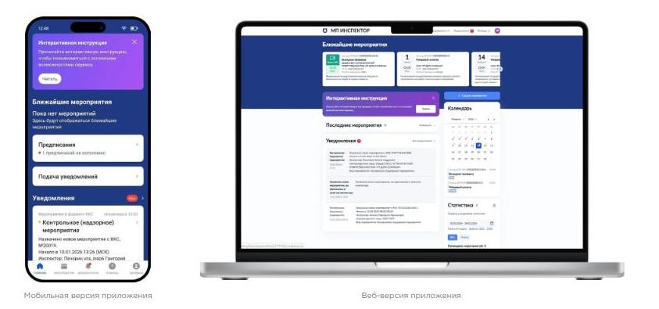

РОСТЕХНАДЗОР
Общие сведения об использовании мобильного приложения «Инспектор»
Мобильное приложение «Инспектор» — это ключевой инструмент Минцифры РФ на базе ГИС ТОР КНД, позволяющий Ростехнадзору проводить проверки, профилактические визиты и консультирование компаний полностью в дистанционном формате по видеоконференцсвязи.
Сбои при работе с мобильным приложением «Инспектор» связаны с авторизацией через Госуслуги, аппаратной несовместимостью, ошибками подключения к видеоконференцсвязи, проблемы с видео и звуком.

Slide 9
РОСТЕХНАДЗОР
Статистика применения мобильного
приложения «Инспектор»
302 - всего мероприятий
102 - профилактический визит
93 - консультирование
59 - выездная проверка
25 – выездное обследование без взаимодействия
10 - оценка соответствия

Slide 10
РОСТЕХНАДЗОР
Индикаторы риска — один из ключевых инструментов риск-ориентированного подхода
В первом полугодии 2026 года инспекторским составом Управления было принято решение о необходимости проведения 4 внеплановых выездных проверок по следующим индикаторам:
ИНДИКАТОР ПБ-1: 2 проверки объекты котлонадзора (поступление в территориальный орган Ростехнадзора информации о трех и более инцидентах, произошедших на опасном производственном объекте в течение одного календарного года)
ИНДИКАТОР ПБ-3: 1 проверка надзор за предприятиями химического комплекса (отсутствие в реестре лицензий сведений о лицензии юридического лица);
ИНДИКАТОР ПБ-6: 1 проверка надзор за транспортированием опасных веществ (отсутствие сведений о заключении экспертизы промышленной безопасности, содержащем срок дальнейшей безопасной эксплуатации технического устройства, применяемого на опасном производственном объекте III или IV класса опасности).
За аналогичный период 2025 года инспекторским составом Управления было принято решение о необходимости проведения 16 внеплановых выездных проверок по следующим индикаторам:
Э4 - 1
ПБ1 - 5
ПБ3 - 1
ПБ7 - 1
ПБ8 - 1
Г4 - 2
ЛЭПБ 1 - 3
ЛЭПБ4 - 2

Slide 11

РОСТЕХНАДЗОР
Государственные услуги в электронной форме
Преимущества получения государственных услуг в электронной форме через Единый портал государственных и муниципальных услуг/функций:
- круглосуточная доступность;
возможность получения услуги из любого удобного места;
оперативный и бесконтактный документооборот;
прозрачность оказания государственных услуг;
- повышение качества и оперативности принимаемых решений за счёт обеспечения электронного взаимодействия между ведомствами в процессе оказания государственной услуги.

Slide 12

РОСТЕХНАДЗОР
С 1 сентября 2026 года подача заключений экспертизы промышленной безопасности и деклараций промышленной безопасности в Ростехнадзор будет возможна исключительно в электронной форме через Единый портал государственных и муниципальных услуг/функций
В соответствии с Федеральным законом от 31.07.2025 № 304-ФЗ внесены изменения в статьи 13 и 14 Федерального закона от 21.07.1997 № 116-ФЗ «О промышленной безопасности опасных производственных объектов.
Данное нововведение распространяется на все заключения ЭПБ (согласно пункту 5 статьи 13) и декларации промышленной безопасности (согласно пункту 7 статьи 14), за исключением случаев, когда документы содержат сведения, являющиеся государственной тайной, или иную информацию с ограниченным доступом, установленную федеральными законами.

Slide 13

РОСТЕХНАДЗОР
О ПУБЛИЧНЫХ ОБСУЖДЕНИЯХ
обсуждение проблемных вопросов
исчерпывающие ответы
информация о результатах контрольно-надзорной деятельности по завершению отчетных периодов
повышение уровня безопасности
анализ поднадзорными организациями результатов проверок аналогичных объектов
Публичные обсуждения

